Slide 1


易董
机构版产品介绍

Slide 2
01
市场背景政策
02
目 录
易董机构版产品介绍
2.1 资讯管理系统
2.2 路演管理系统
2.3 客户管理系统
03
资源优势
04
易董机构版服务介绍
4.1 对接上市公司服务
4.2 首席面对服务
4.3 线下路演中心

Slide 3
/ 01
市场政策背景

Slide 4

市场政策背景
智能金融写入国家战略，鼓励科技赋能多金融业态
中国自2015年起便将人工智能纳入国家战略发展规划，从鼓励智能制造，逐步扩展到鼓励AI进行全面的生态赋能。金融作为人工智能落地的最佳场景之一，成为政府关注鼓励的重点方向，2016年至2018年，有关职能金融、金融科技、金融创新的政策意见陆续面世，智能投研作为其中细分的应用场景，享受着整体利好的大环境。
国家鼓励发展的智能金融带来的变化将辐射整个金融业务链条，用技术驱动商业创新，在理财、资管、信贷等领域带来深刻影响，作为辅助资管的新型工具，智能投研将利用机器的学习能力，理解投研人员在不容阶段和场景下的不同研究诉求，在金融风控，普惠金融等方面发挥实际作用
颁布机构 | 会议/政策名称 | 相关内容
国务院 | 《北京加强全国科技创新中心建设整体方案》 | 推动科技与产业、科技金融与经济深度融合
国务院 | 《“十三五”国家科技创新规划》 | 促进科技金融产品和服务创新，完善科技和金融结合机制，形成各类金融工具协同融合的科技金融生态
国务院 | 《新一代人工智能发展规划》 | 提出将建立金融大数据系统，提升金融多媒体数据处理与理解能力，创新智能金融产品和服务发展金融新业态
- | 《中国共产党第十九次全国代表大会》 | 推动互联网、大数据、人工智能和实体经济深度融合
工信部 | 《促进新一代人工智能产业发展三年行动计划》 | 明确将金融列为人工智能产业应用的重要领域之一

Slide 5
“十四五规划”“新基建”
对数字化转型的赋能
市场政策背景
十四五规划与科技强国为新基建带来发展机遇，以新发展理念为引领，以技术创新为驱动，以信息网络为基础，面向高质量发展需要，提供资本市场合规领域的数字转型、智能升级、融合创新等服务的专业体系。
新基建七大领域的核心就是数据
面向投研行业的大数据平台赋能企业
数字的产业化
5G
人工智能
数据中心
科学
分工
云计算
SaaS服务
企业级应用
大数据
数据应用赋能
数据中台建设
数据基础建设
产业的数字化
新能源汽车
城际交通
特高压
工业互联网
新基建
1、统筹考虑（行业、产业协同）
2、科技含量高（硬设施+软实力）
1、规模乘数效应（供需共同受益、应用场景增加）
2、长期着眼于支撑经济社会数字化转型
多元主体共建
（企业+市场+政府）
更注重新一代信息技术和数据的应用
1、数字化应用
2、渗透性强（经济社会各领域）
建设主体
建设方式
建设重点
应用方式
价值影响

Slide 6



市场痛点
便捷综合的投研工具，线上+线下场景联动，
与上市公司群体沟通预约调研的渠道
“缺乏”
1
2
3
活动管理系统和资讯系统分离
多数路演活动多是纯线上的方式
上市公司与投资者的沟通不顺畅

Slide 7
价值在线观点：
智能投研平台可提高投研工作效率及减轻工作负担
将路演活动管理系统以及信息资讯平台相结合，利用大数据及人工智能为辅，高效实现实时数据整合
设立北上深路演厅，将传统线上及线下路演会议打通联动
利用智能投研平台建立良好的传播渠道，并建立与上市公司高效触达的桥梁

Slide 8
/ 02
易董机构版产品介绍

Slide 9

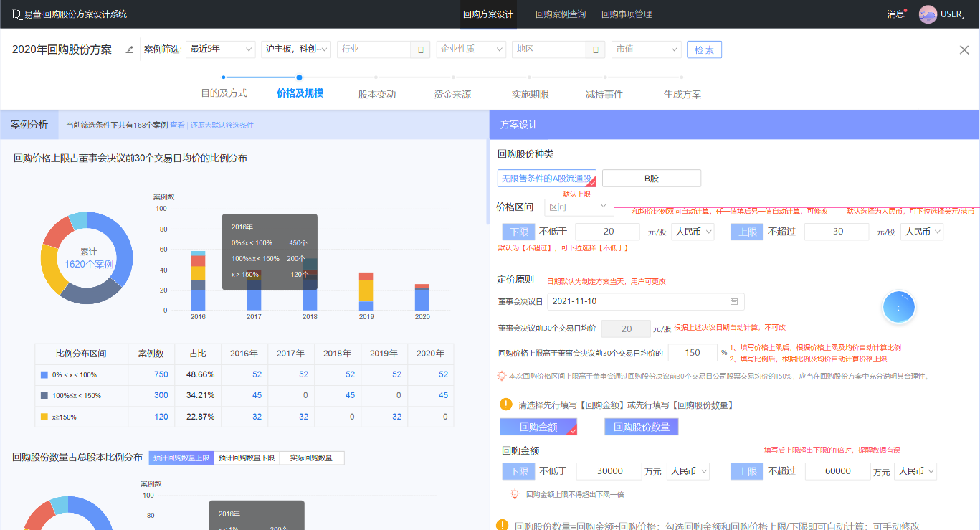
易董机构版产品简介
—致力服务于金融服务机构等资本市场研究人员
资讯信息系统
首席面对面路演服务
基于易董合规生态建立了一套具有合规特色的信息资讯系统，协助投研人员提高投研效率，更好地完成投研工作。
资讯信息系统包括投研资讯、产业链图谱、公告检索、研报查询等。
协助首席分析师组织上市企业、券商机构交流路演活动
上市企业触达
路演管理系统
基于全国100名客户销售，以长期维护上市企业为主营目的，更好协助分析师通过行业、企业策略会，企业考察等活动形式，高效了解行业及上市企业，同时满足卖方客户的了解及调研需求。
依托于数字化的易董云会议系统，主办方可便捷参会，进行会场控制，参会信息数据也可即时呈现。
支持各类型行业专题会、投资者交流会、策略会、线上调研以及线上企业培训等线上路演创建、查询、分类等管理。
支持设置定向邀请、白名单、报名审核等多种权限管控，实现合规路演。
路演中心
易董提供北京、上海、深圳三地多功能路演厅以及接待中心，良好的线上+线下活动联动的途径。
客户管理系统
分析师管理、白名单管理、粉丝管理等专业的客户管理工具，结合易董底层的特色数据，可以完整查询各类人群画像，进而进行差异化管理、精准营销。
支持技术打通券商CRM系统，本地维护，云端使用，既安全又便捷。
投研资讯
研报推送
合规路演
产业图谱
数据可视化分析
基于大数据、云计算、图为识别等先进技术基础上，定制开发的数据分析系统，呈现参会数据分析、研究报告图文提取、产业链可视化图谱等，助力投研人员去粗取精、去伪存真。
客户管理
数据分析

Slide 10

2.1
资讯管理平台

Slide 11
资讯管理平台
赋能各项投研业务资讯支持
全方位帮助分析师了解市场政策动态，帮助分析师降低传统数据信息处理方式的弊端
投研作为整个资本市场链条上的一环，交易、风控都在快速智能化发展，帮助分析师掌握行业节奏
提高各类投研工作的效率，精准定位检索行业、企业研报等功能。
监管动态
调研查询
监管动态
关注动态
问答查询
机构调研
投研资讯
关注公司
投研资讯
调研概况
沪深北公告
IPO公告
公告检索
新三板公告
企业研报
研报检索
港股公告
定向搜索
辅导公告
关注公司

Slide 12
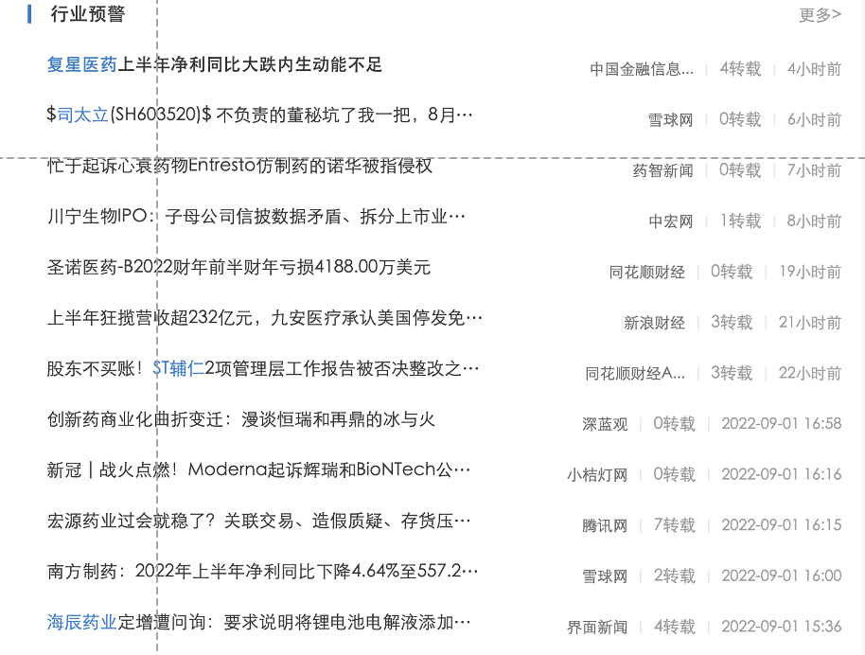
投研资讯功能
实时监控企业动态，智能预警企业舆情
可以设置30家关注的公司，系统自动抓取关注公司公告和舆情预警信息，让用户随时了解公司最新市场信息
单个账号可以设置3个关注行业，系统自动推送负面舆情较多的10家公司，并对行业负面信息进行预警提示，便于用户及时了解行业动态。
行业预警

Slide 13
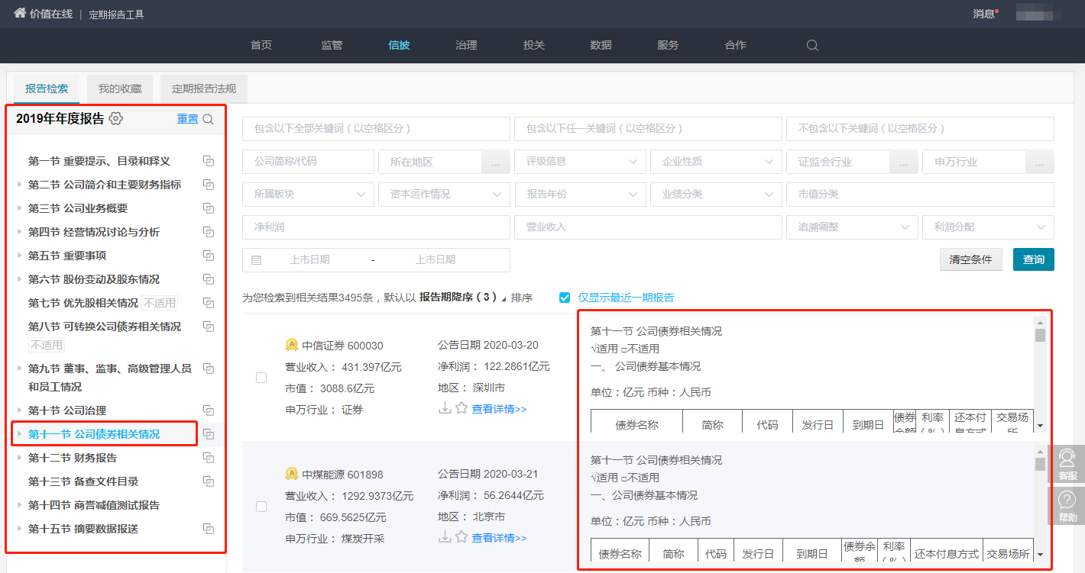
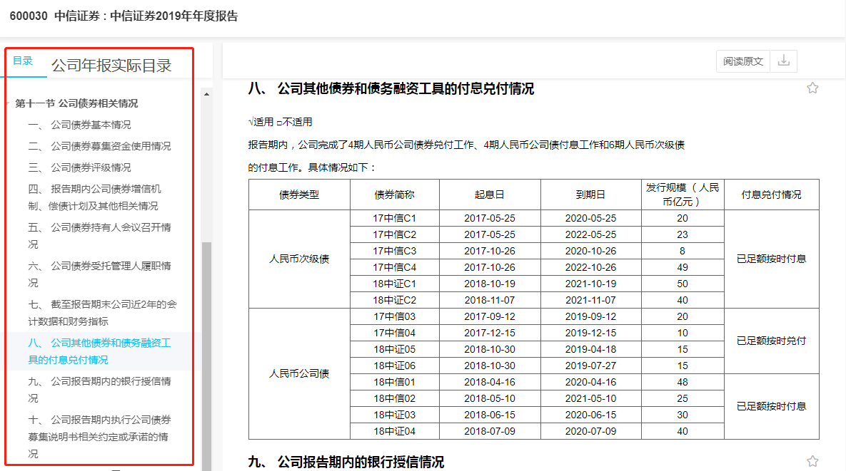
定期报告检索
个性年报目录
公司专属设置、目录对应检索，全市场年报一览
资本运作情况、特殊行业、营业收入、净利润、业绩分类等全方面的条件，辅助检索
实际公告拆解
实际公告章节分段预览，精准定位 优秀参考案例
左侧选择年报具体目录，右侧的显示对应章节内容
定期报告法规
年报季专题法库
我的收藏
定期报告参考内容一键收藏
根据多关键词快速查询上市公司相关报告；精准跳转相关内容，高效精准获取财报信息
实际公告目录对应拆分 年报内容详细拆解，分段预览

Slide 14
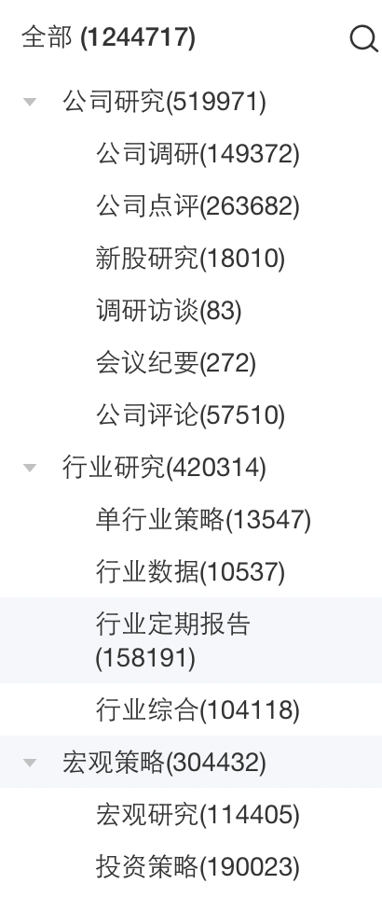
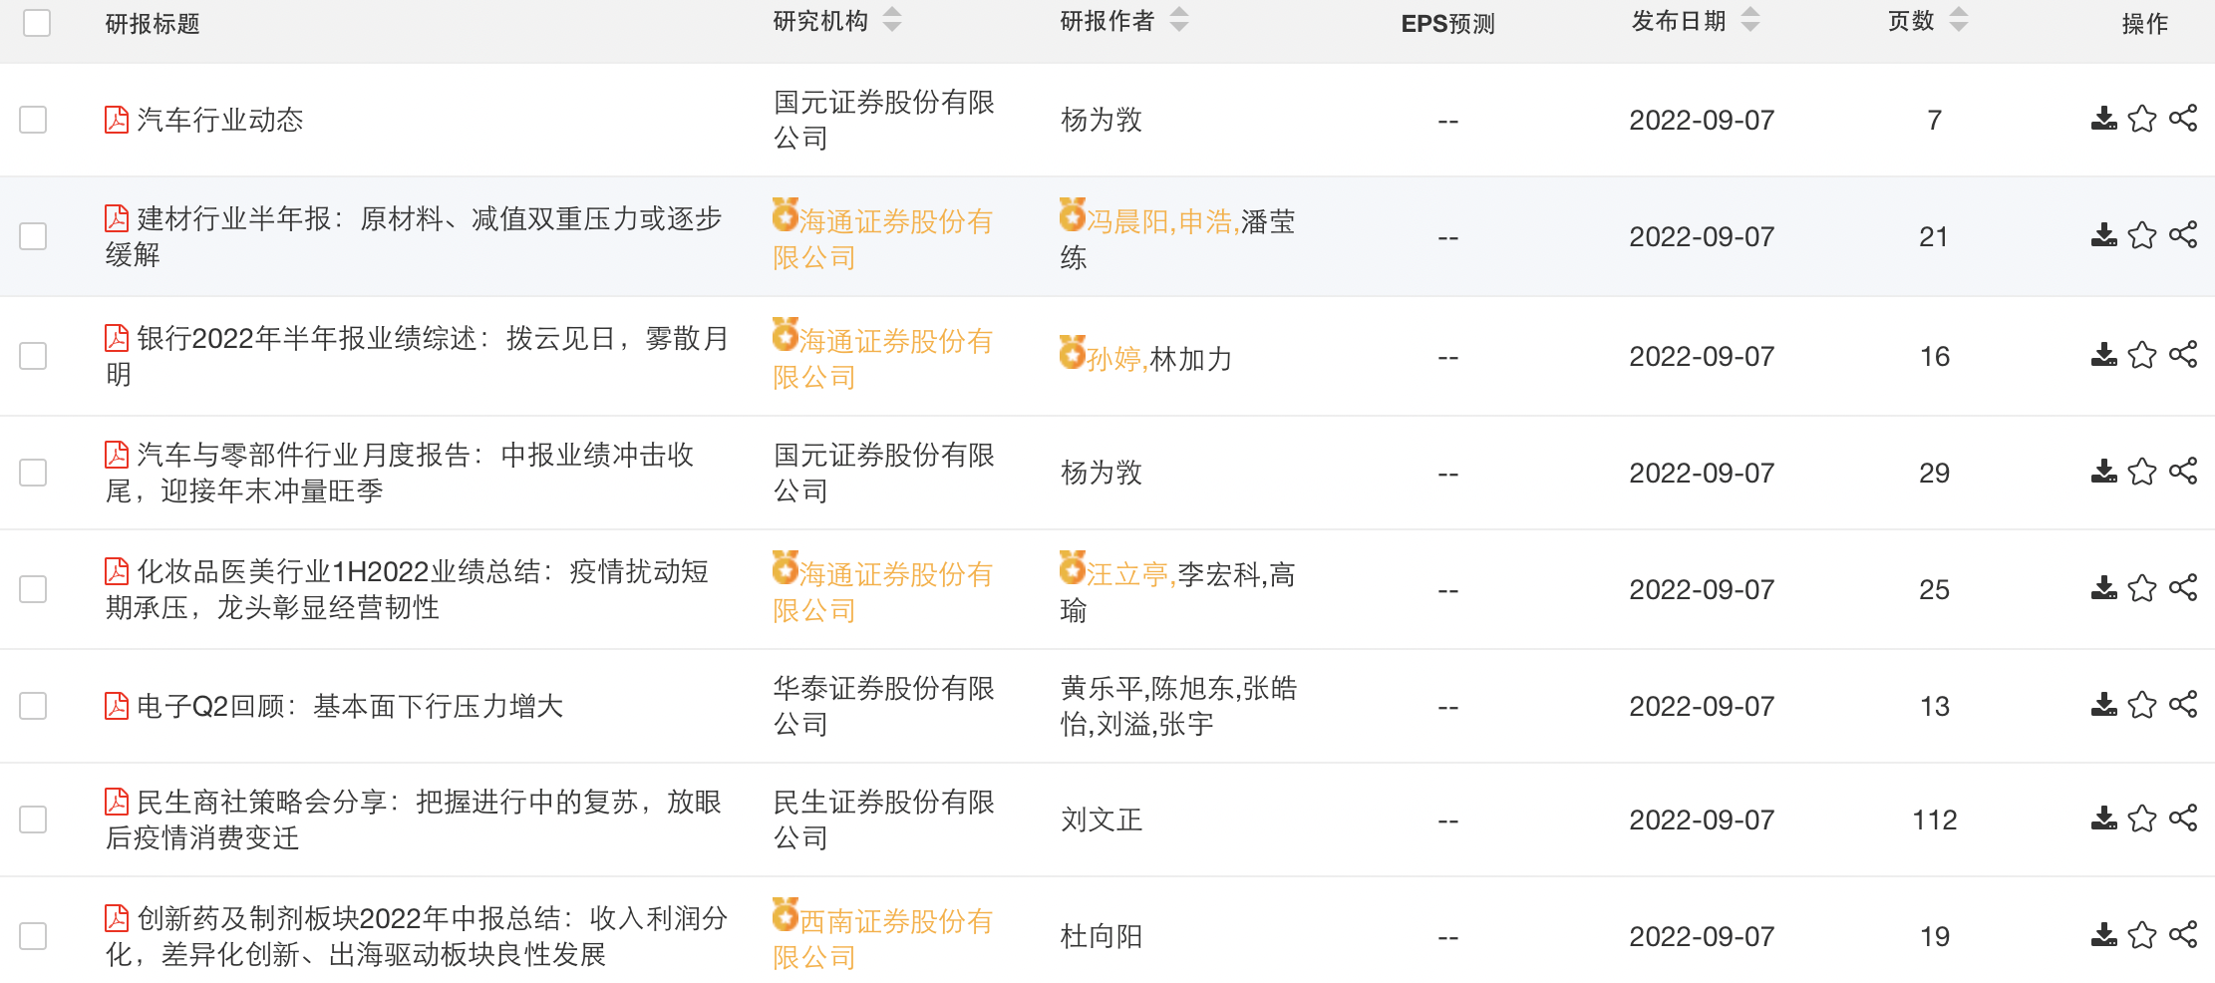
研报检索
定项定标高效检索研究报告
高效便捷检索市场、行业等研究报告，利用智能化检索库，研报细致化分类、企业研究、行业研究
满足报告中定位检索，简单细分各报告中类别项目，高效利用研报数据

Slide 15
2.2
路演管理系统

Slide 16
路演系统
—结合腾讯实时音频视频为底层逻辑及技术搭建
自有会议系统，支持多种鉴权模式类型活动
支持实时语音文字交流外，图片、音频及宣传视频等文件上传，通过通过在线音视频直播，或与上市公司电话会议、视频会议结合，即可完成多人、异地、即时、优质、高效的通讯交流，实现活动的高效化、信息传播最大化、成本最优化。
支持会议鉴权
可自定义公司白名单验证参会，降低合规风险。
后台审核
设立收集参会者个人信息，并进行身份审核功能，筛选无效报名人员
企业通讯名录一键导入，新建人员或者批量特殊投资者，并通过短信通知功能定向进行参会提醒。
定向邀请关键投资者
参会数据实时整理
一键导出会议参会名单，方便分析客户行为，实现二次邀请。

Slide 17

路演场景演绎
合作方均可体验丰富的会议活动产品，会议活动类产品主要包括上市公司大型策略会，联合调研会议，线上、线下路演会议，电话会议等。其 中，上市公司电话会议是将 传统的电话参会与在线直播 参会想融合，供客户多种方 式参会，提供客户更多的选 择。
基于分析师而言，实现自主会控， 客户会场控制，尽在自己掌控。
客户可通过腾讯会议、腾讯会议小程序、易董APP线上报名/直播参会/会后收听放回多维度参会新体验，同时，对于传统的电话参会客户，同样支持电话接入方式，是传统电话参会+互联网参会完美结合体。
协助路演预告，活动前期宣传
分析师、主持人会前预告，入会场实时会控
分析师、主持人会议直播中场实时会控
观众端参与及实时互动提问
会后活动管理系统数据实时智能更新

Slide 18
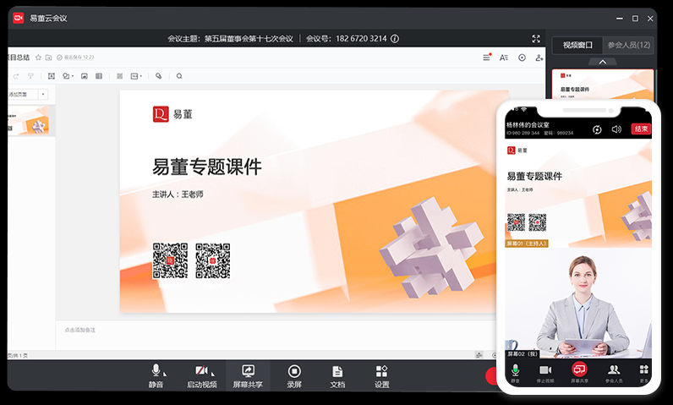
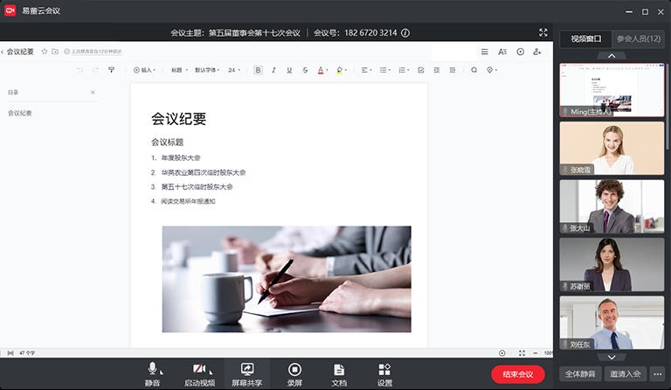
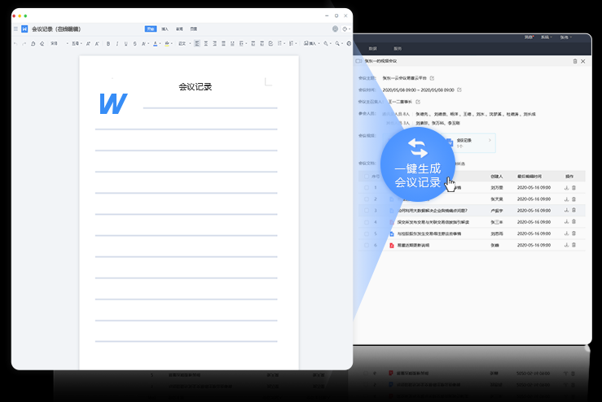
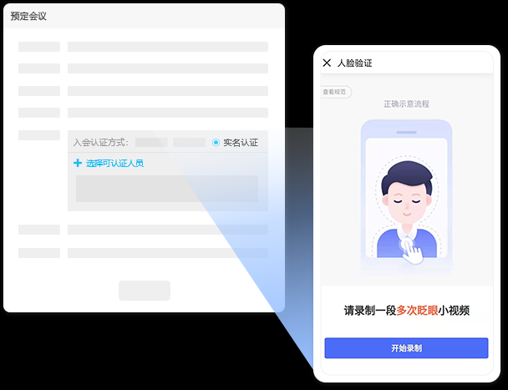
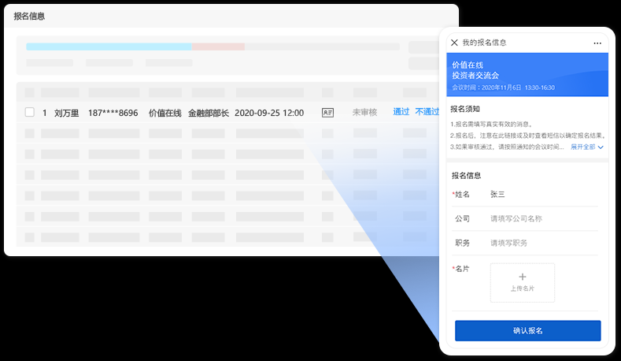
会议功能介绍
满足任何活动会议场景需求，保障参会人员数据安全性
五大服务场景
01 多端互联 易董APP、桌面端，输入会议号，一键入会
02 会议记录 支持会议一键录音，会议记录一键生成
03 文件共享 多人可查看会议文件，实时共享，查看更方便
04 实名认证 保障会议人员身份安全、数据安全，会议私密安全
05 在线报名 投资者交流会支持在线报名，筛选合适的对象交流

Slide 19
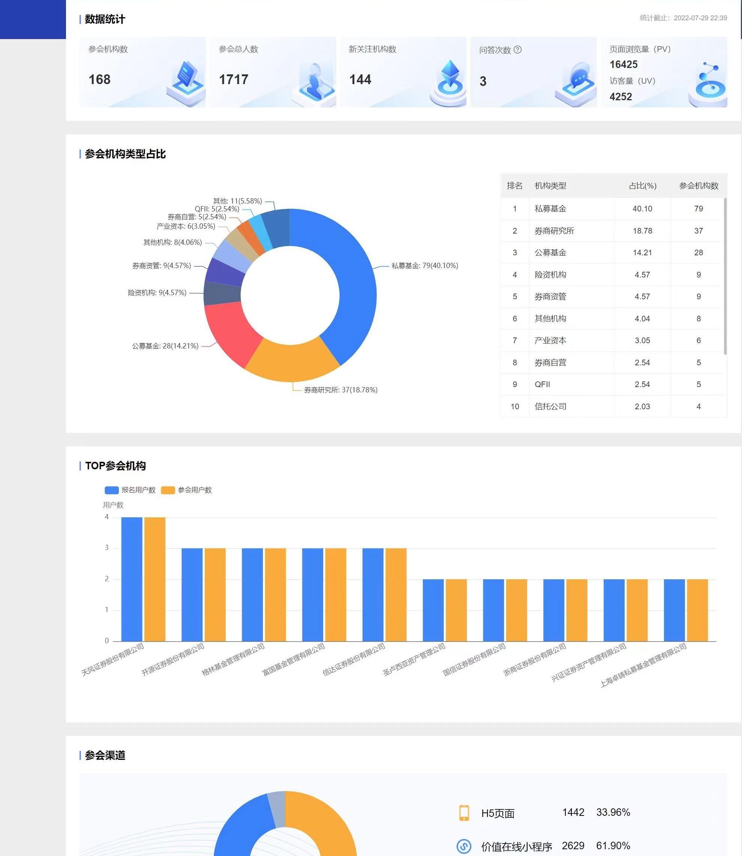
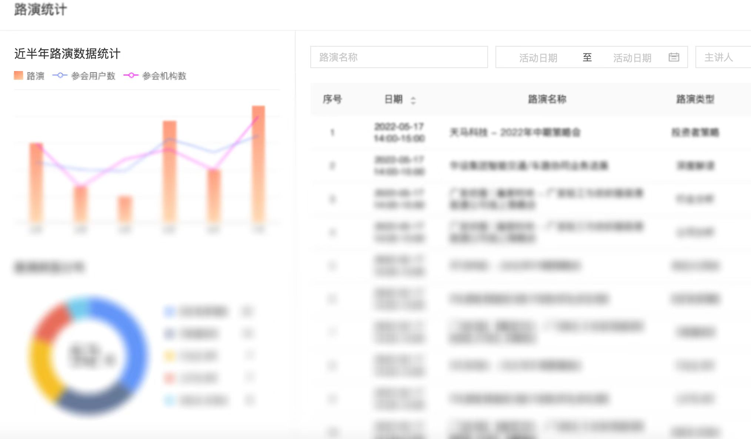
智能分析数据统计
根据各类路演活动，平台系统实现智能化实时数据更新，通过智能化数据分析帮助研究人员精准识别客户需求，同时研判活动服务质量，提供活动举办判断。
活动结束后，实时更新统计参会数据，一键导出，方便快捷。
多维度数据分析，帮助研究员快速精准的识别客户关注的行业及公司。
选择某一时间段，查看会议数和参会人数的整体数据，判断活动数据趋势。

Slide 20
2.3
客户管理系统

Slide 21
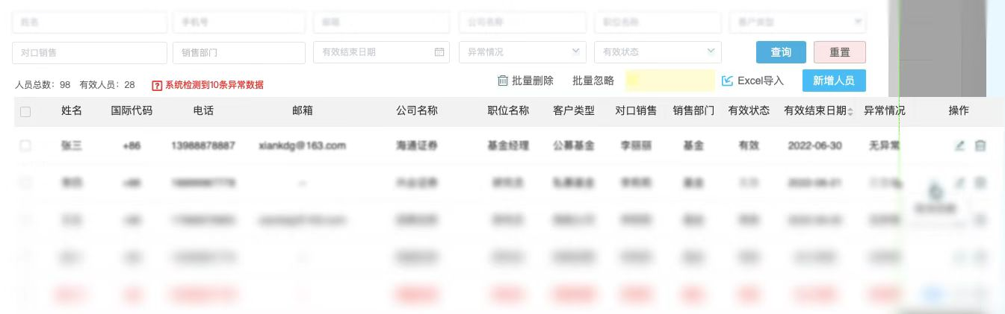
客户管理
完整客户管理系统，智能化客户分类，完善客户信息认证，提高客户触达及客户转化效率
价值在线—投研版
首页
资讯
管理中心
客户管理
市场数据
投研工具
增值服务
白名单
粉丝管理
通讯录
投资机构
投资者与分析师
投资产品

Slide 22
客户白名单
合作方便于管理自身付费客户，系统智能化信息分类，根据客户分类，付费等级等开放不同内容，提供差异化服务。
会议鉴权，符合券商和监管层的合规管控
批量导入导出，操作简单
名单云存储，使用便捷
联系人组结构清晰，方便对客户进行分类管理
CRM对接，打通客户管理，参会名单实时校验

Slide 23
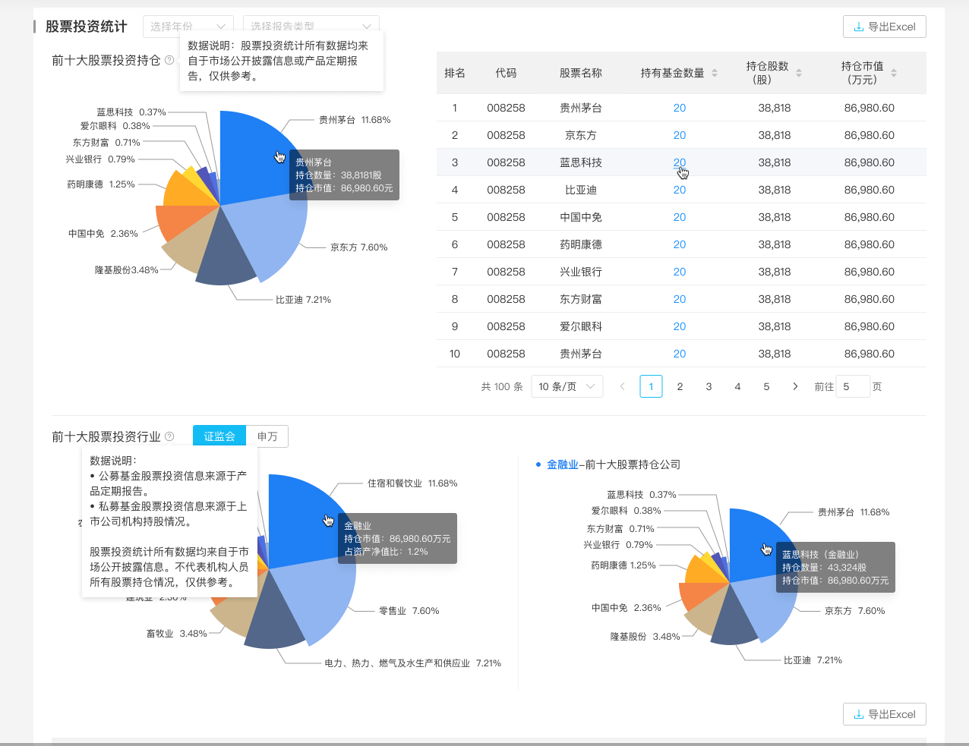
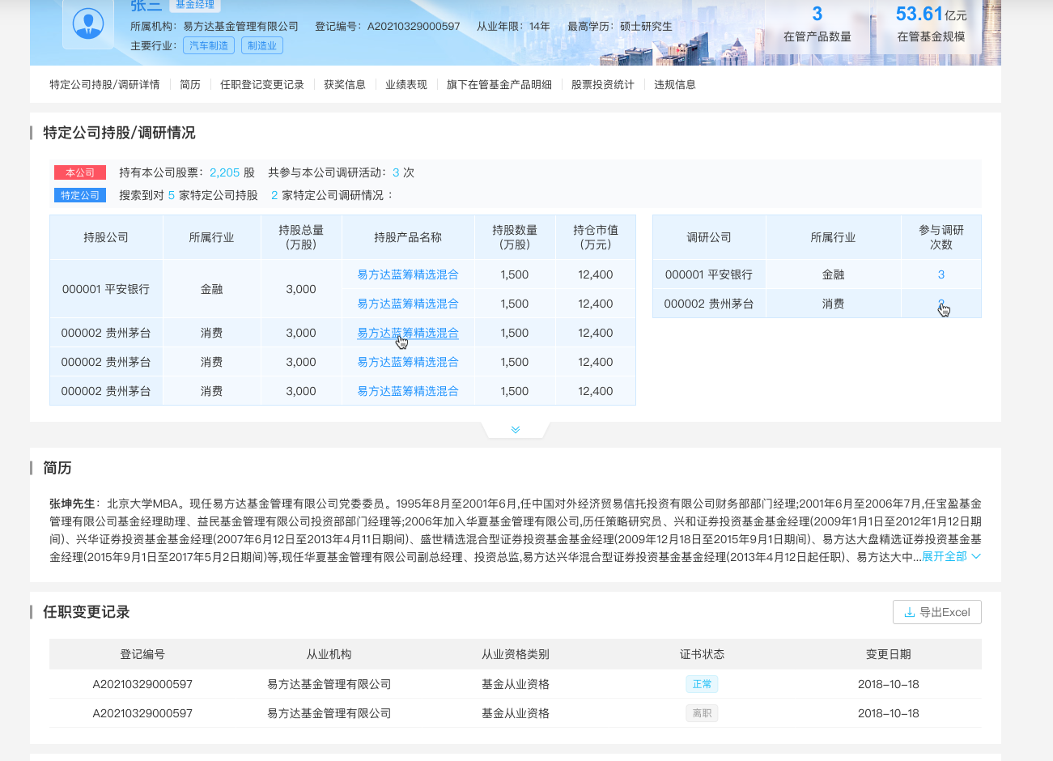
客户数据分析画像
数据库智能分析画像，对投资者进行分层管理、分类管理
实现精细化客户管理，精准施策、精准管理

Slide 24
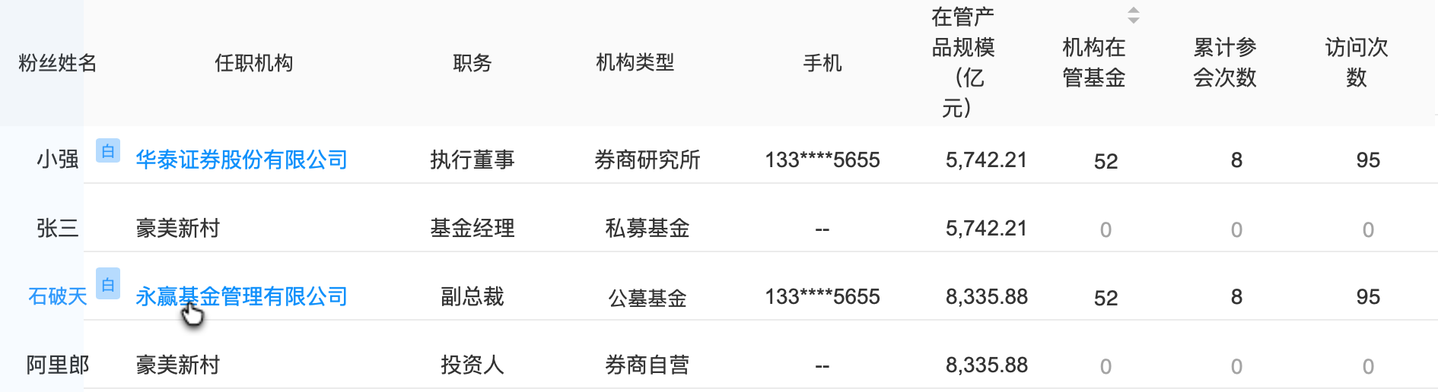
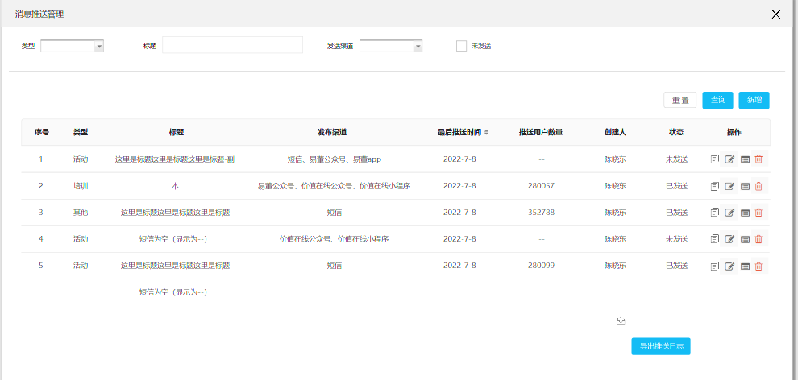
分析师个人独立IP，扩大个人市场影响力，促进付费客户增量转化
粉丝管理
合作方可在后台管理系统进行客户管理，并精准定向为目标客户进行差异化的内容（路演信息、研报、调研信息、会议纪要等）。
后台粉丝客户名单数据管理
差异化信息的内容定向推送管理

Slide 25
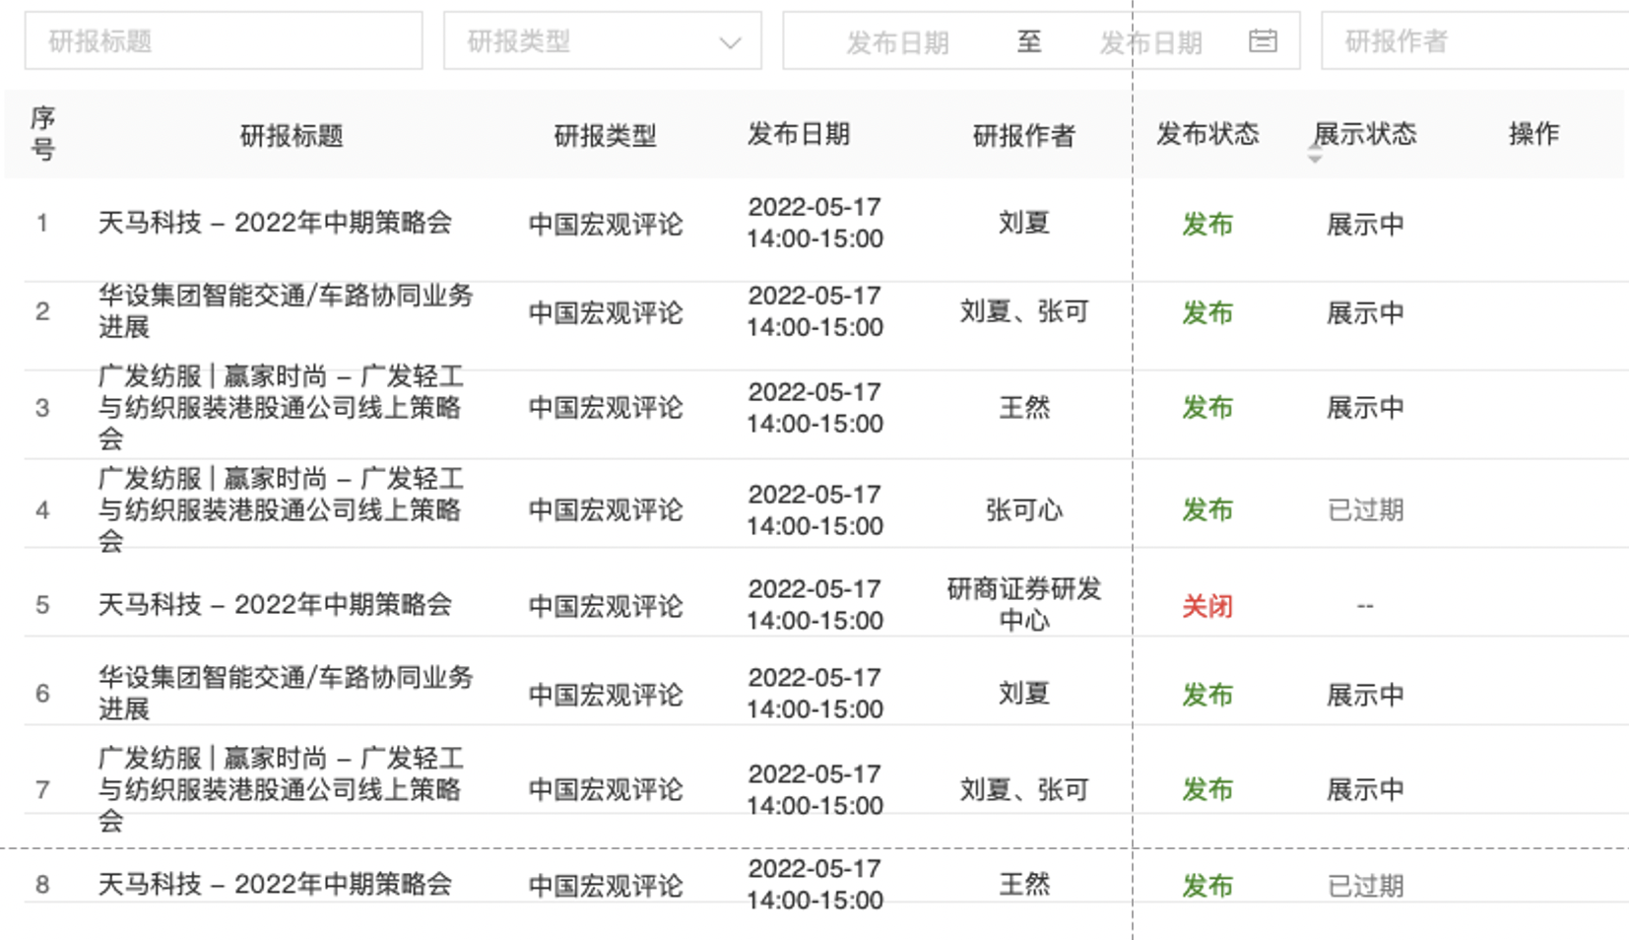
研报管理/消息推送管理
可实时将撰写好的研报上传，支持关联到易董APP个人主页展示，可设置展示时间，查看人员权限。
路演活动、研究报告、互动消息等均可批量发送客户，精准化实现信息推送把控，提高客户转化及客户活跃目的。

Slide 26
/ 03
资源优势

Slide 27
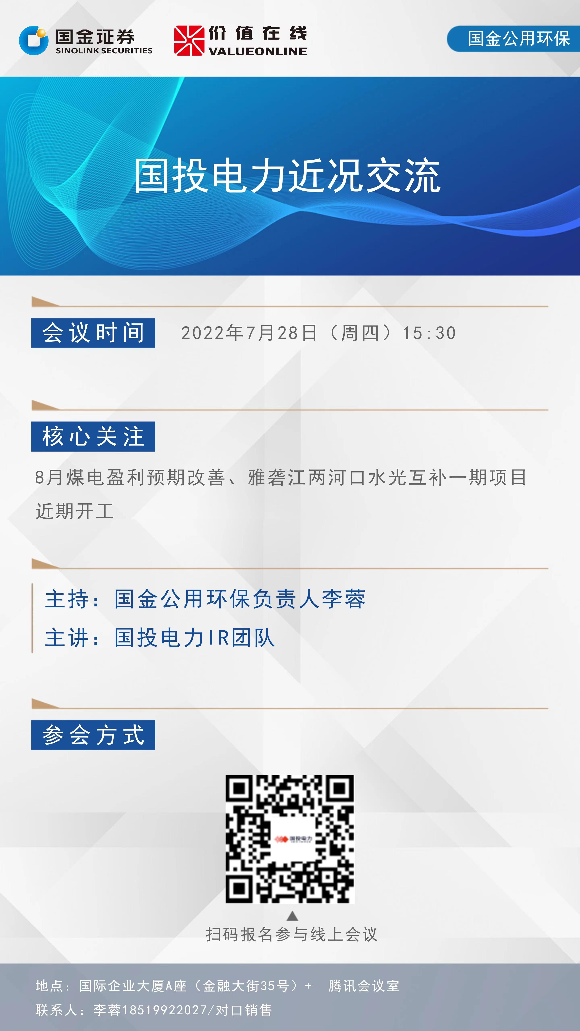
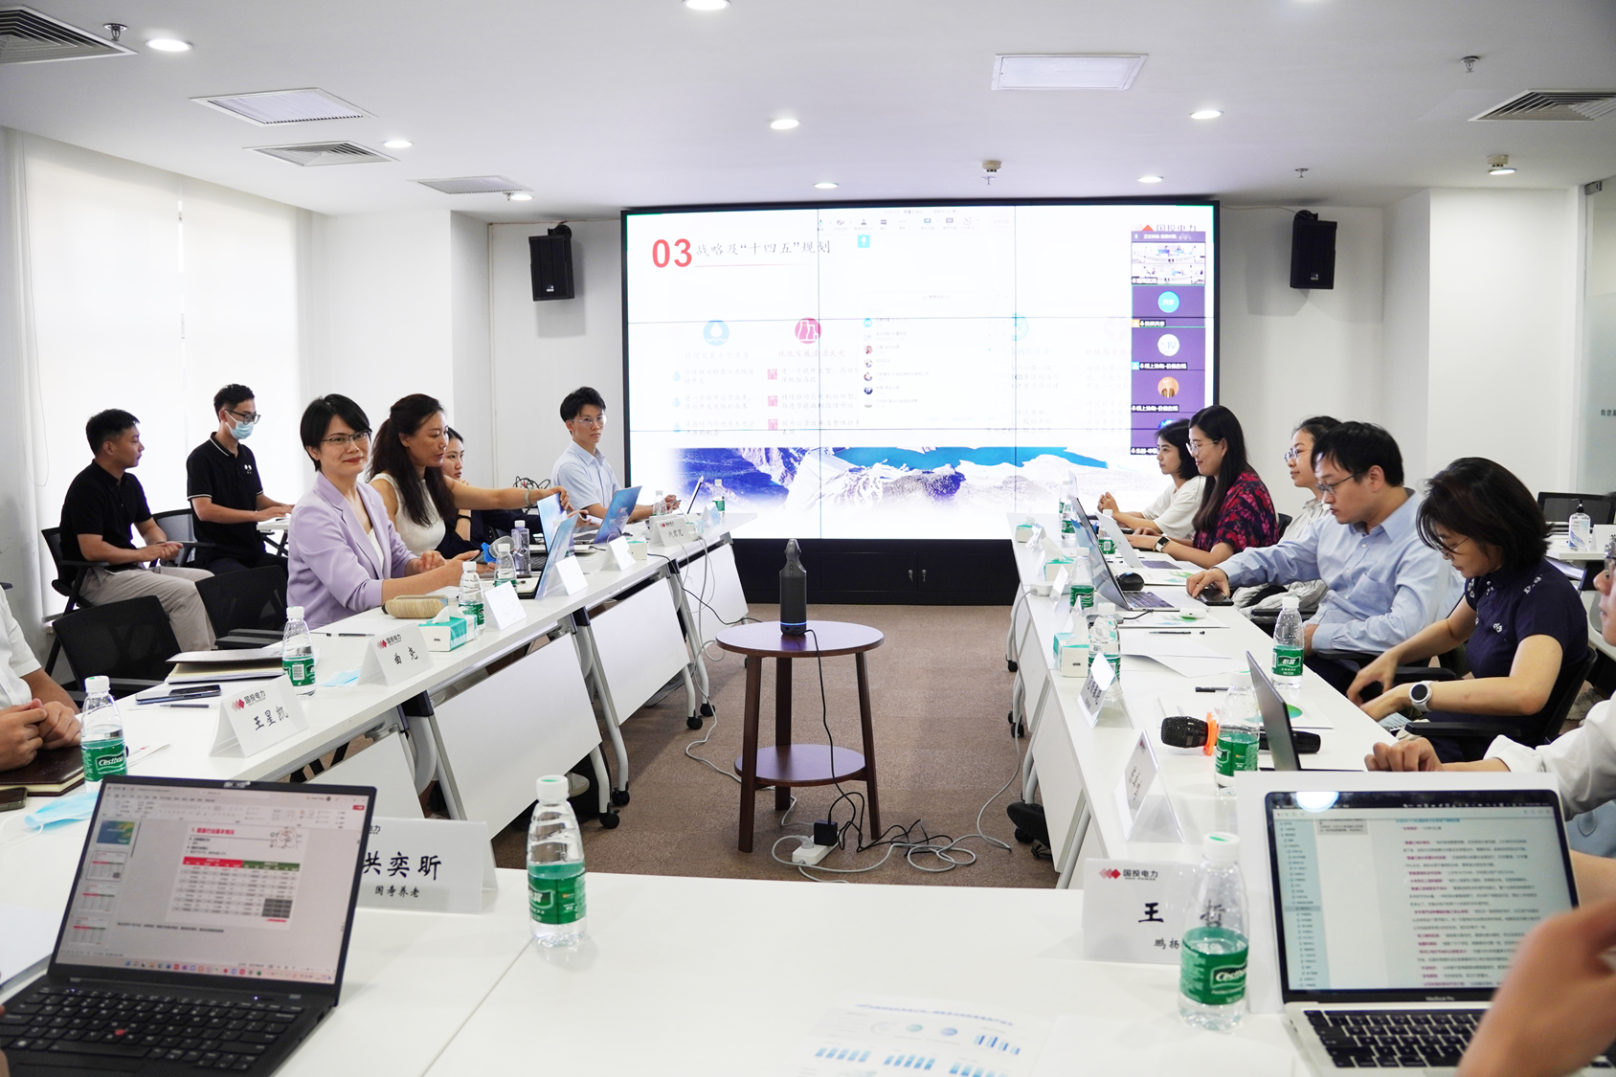
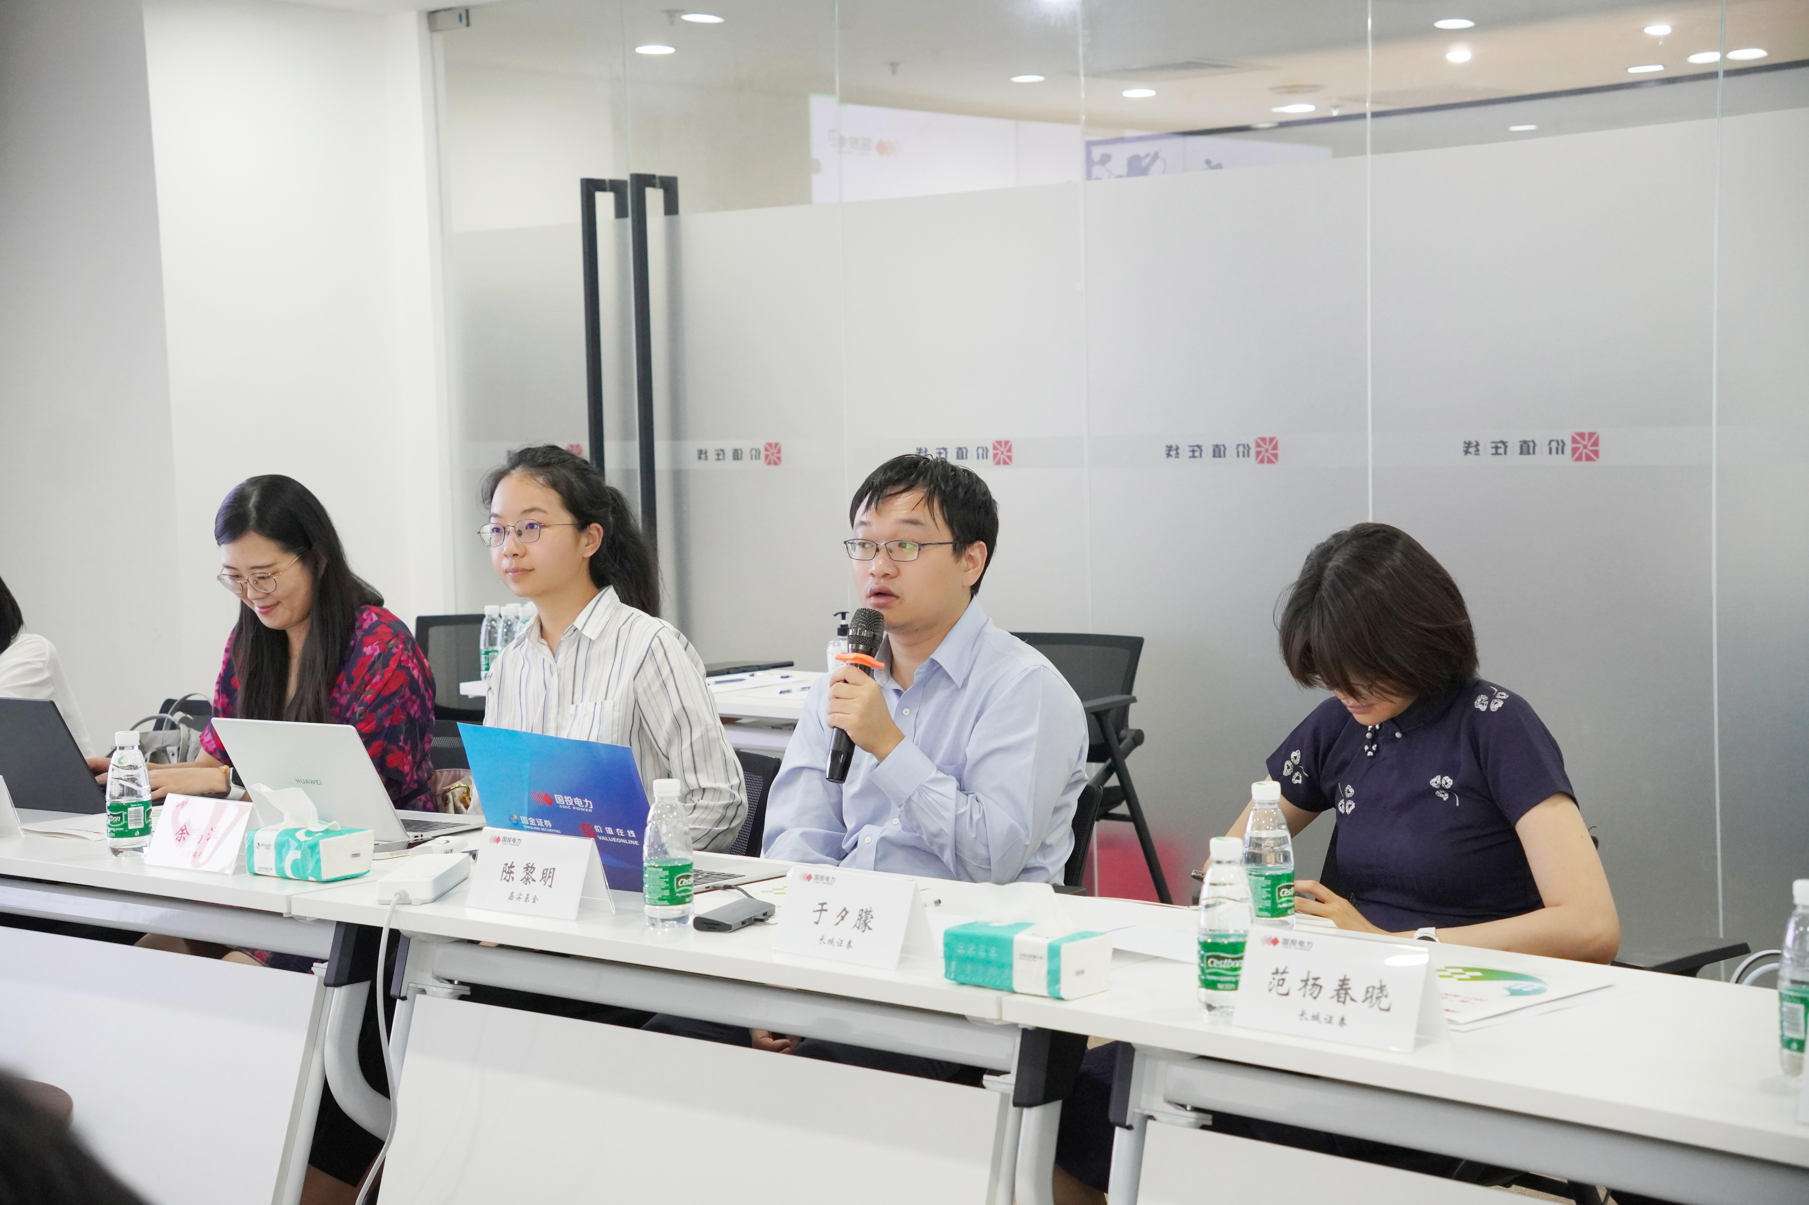
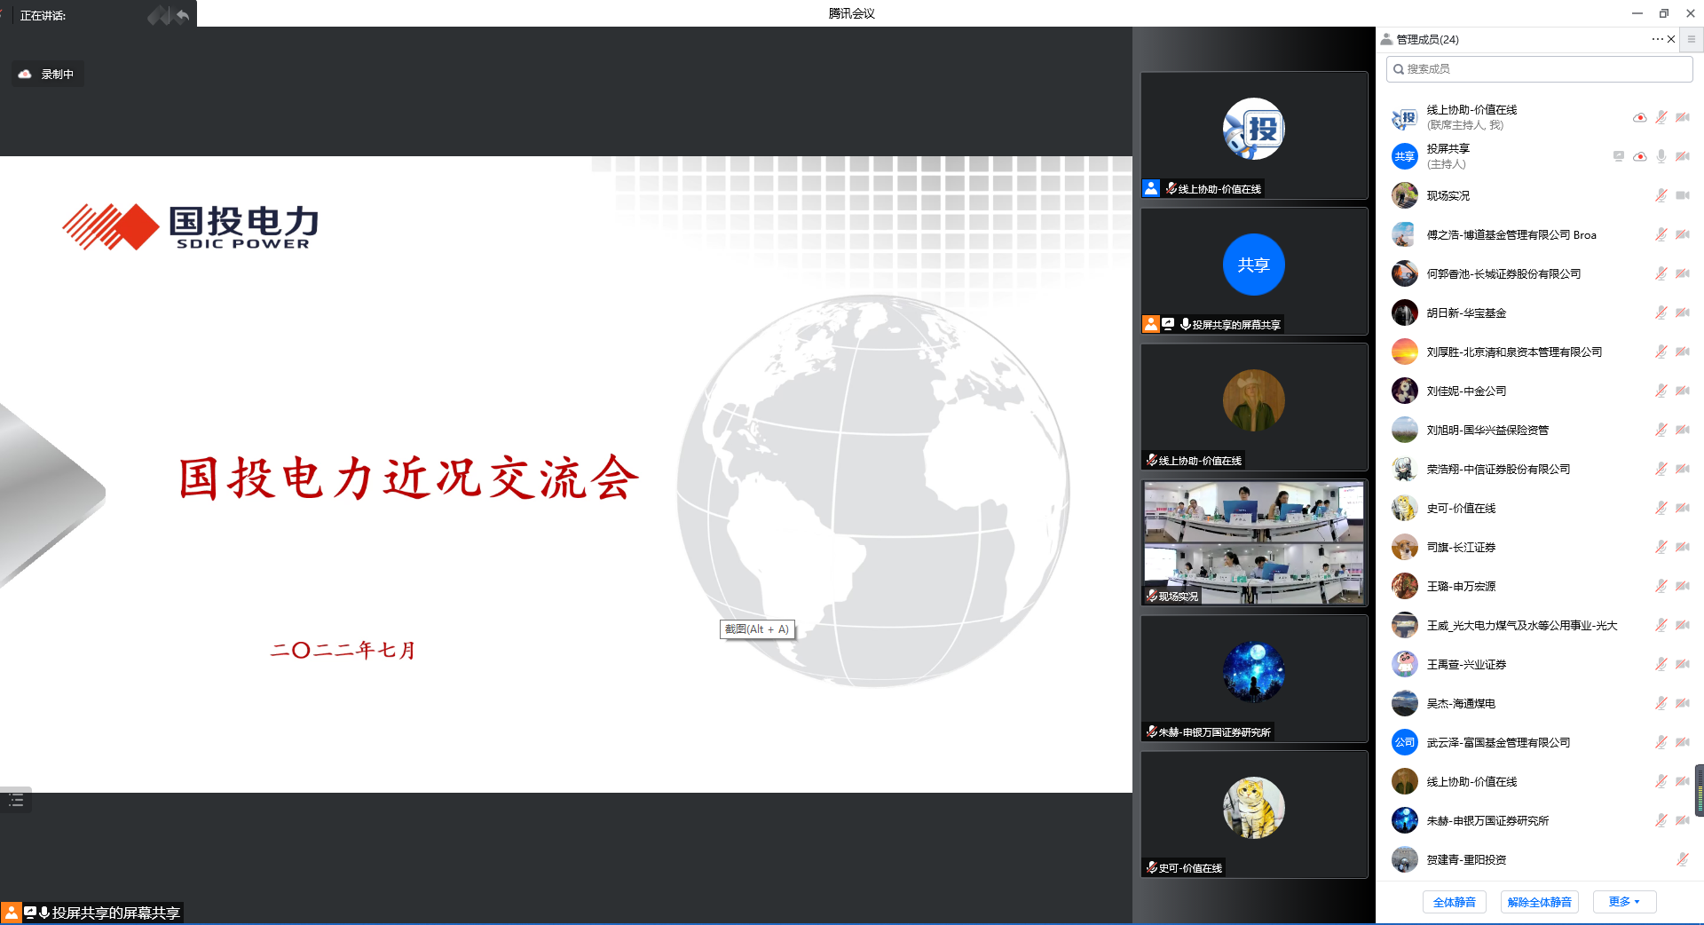
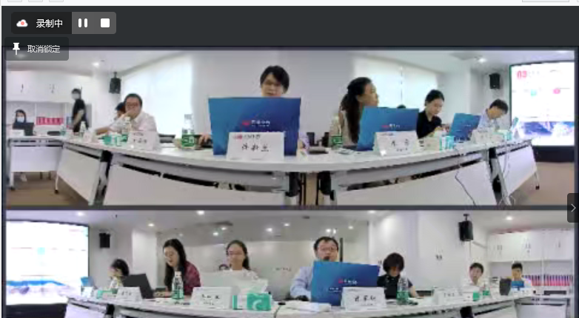
线上+线下会议联动
价值在线基于各地路演厅及投研系统可将线上、线下活动相结合，减少地域及场地限制，丰富会议形式，提高参会机构体验感。
线上及线下活动由前期到会议，全流程服务体系，确保会议端口联通，会议流程流畅，线下活动完整同步线上会议。
线下活动现场
线上活动同步效果

Slide 28
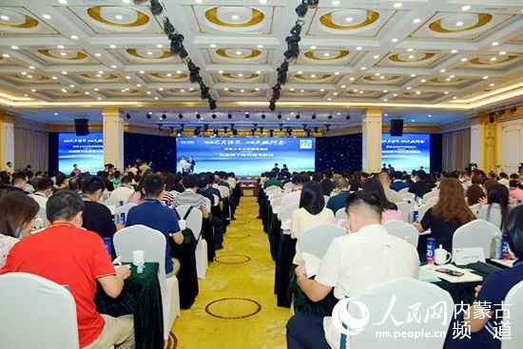
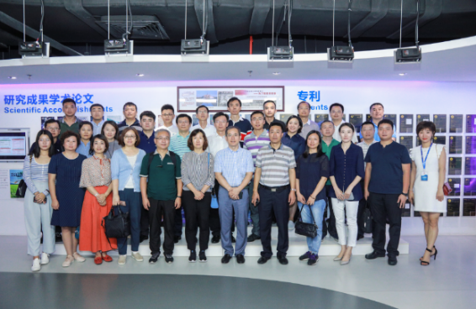
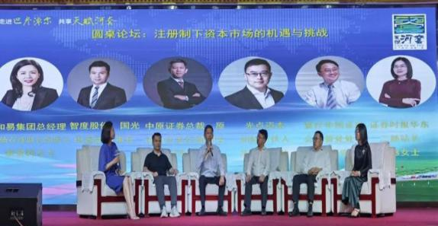
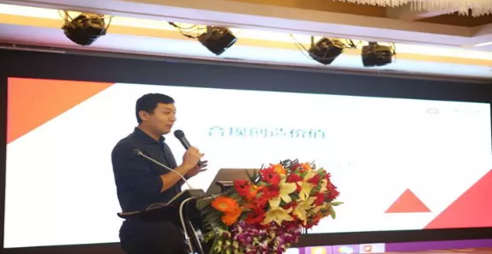
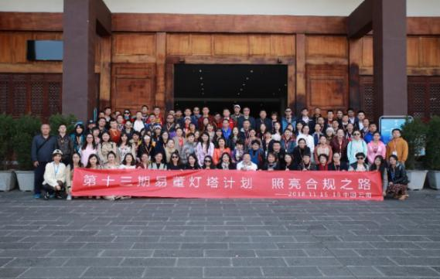
线上+线下会议—上市公司号召力强
 合作培训：与证券时报、华泰证券、荣正咨询等合作举办 活动，或参与培训授课，树立易董的权威品牌形象。
 灯塔计划：易董组织的客户线下共创交流活动。致力于培育深度标杆用户，推动董办信息化普及与进步，为市场贡献合规价值。
 赋能计划：易董组织上市公司共赴赋能地区，组织优秀上市公司与地区资源对接，赋能地区经济发展以及生态建设。
 易董荟：易董在全国各地举办的线下活动，定期邀请资本运作、公司战略、各先进技术领域的专业人士，在全国举办线下沙龙活动，打造董办人群知识分享、价值成长体系。
 易董行： 与各地上市公司协会合办，组织各辖区上市公司来深圳交流学习，邀请共创用户参与产品研发过程，打造属于董办人员的合规信息化产品。
易董行 参观华大基因
合作培训： 227场，约 25459人参加
灯塔计划： 16 场活动，约 1900人参加
赋能计划： 1 场活动，约 350人参加，线上直播收看人数破百万
易董荟： 26场活动，约 2317人参加
易董行： 共15期，近 700 家上市公司参加
第十一期易董灯塔计划
并购重组提升价值
第十三期灯塔计划

Slide 29
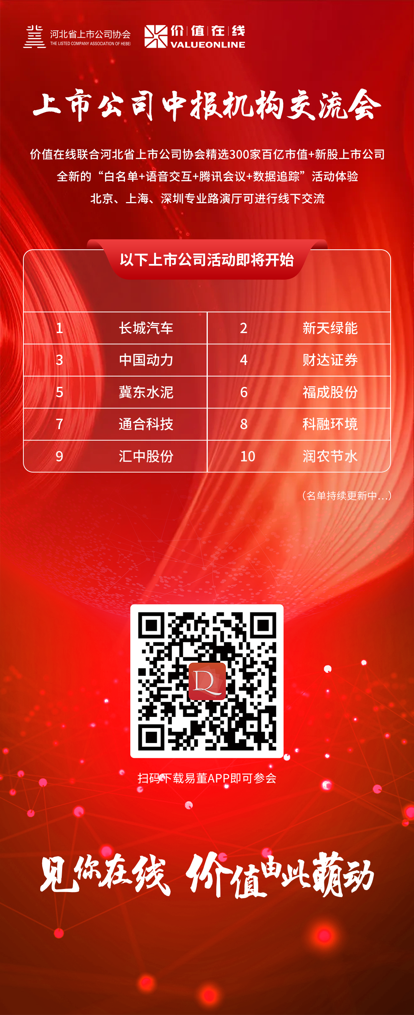
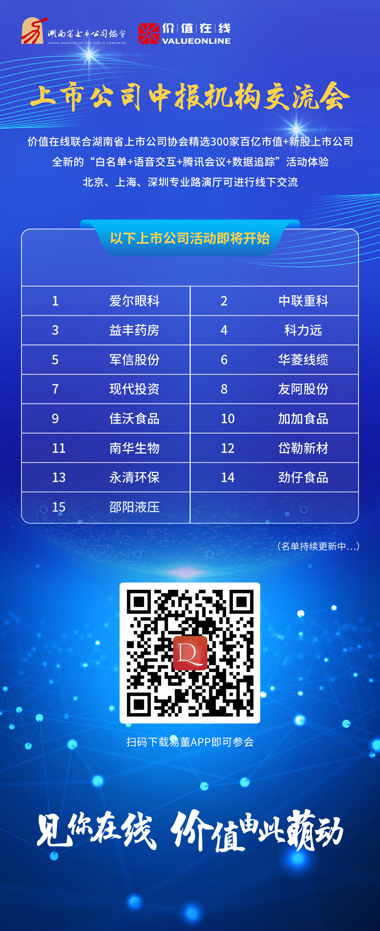
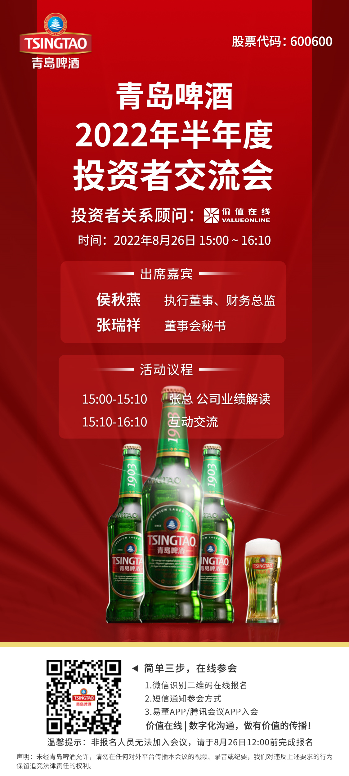

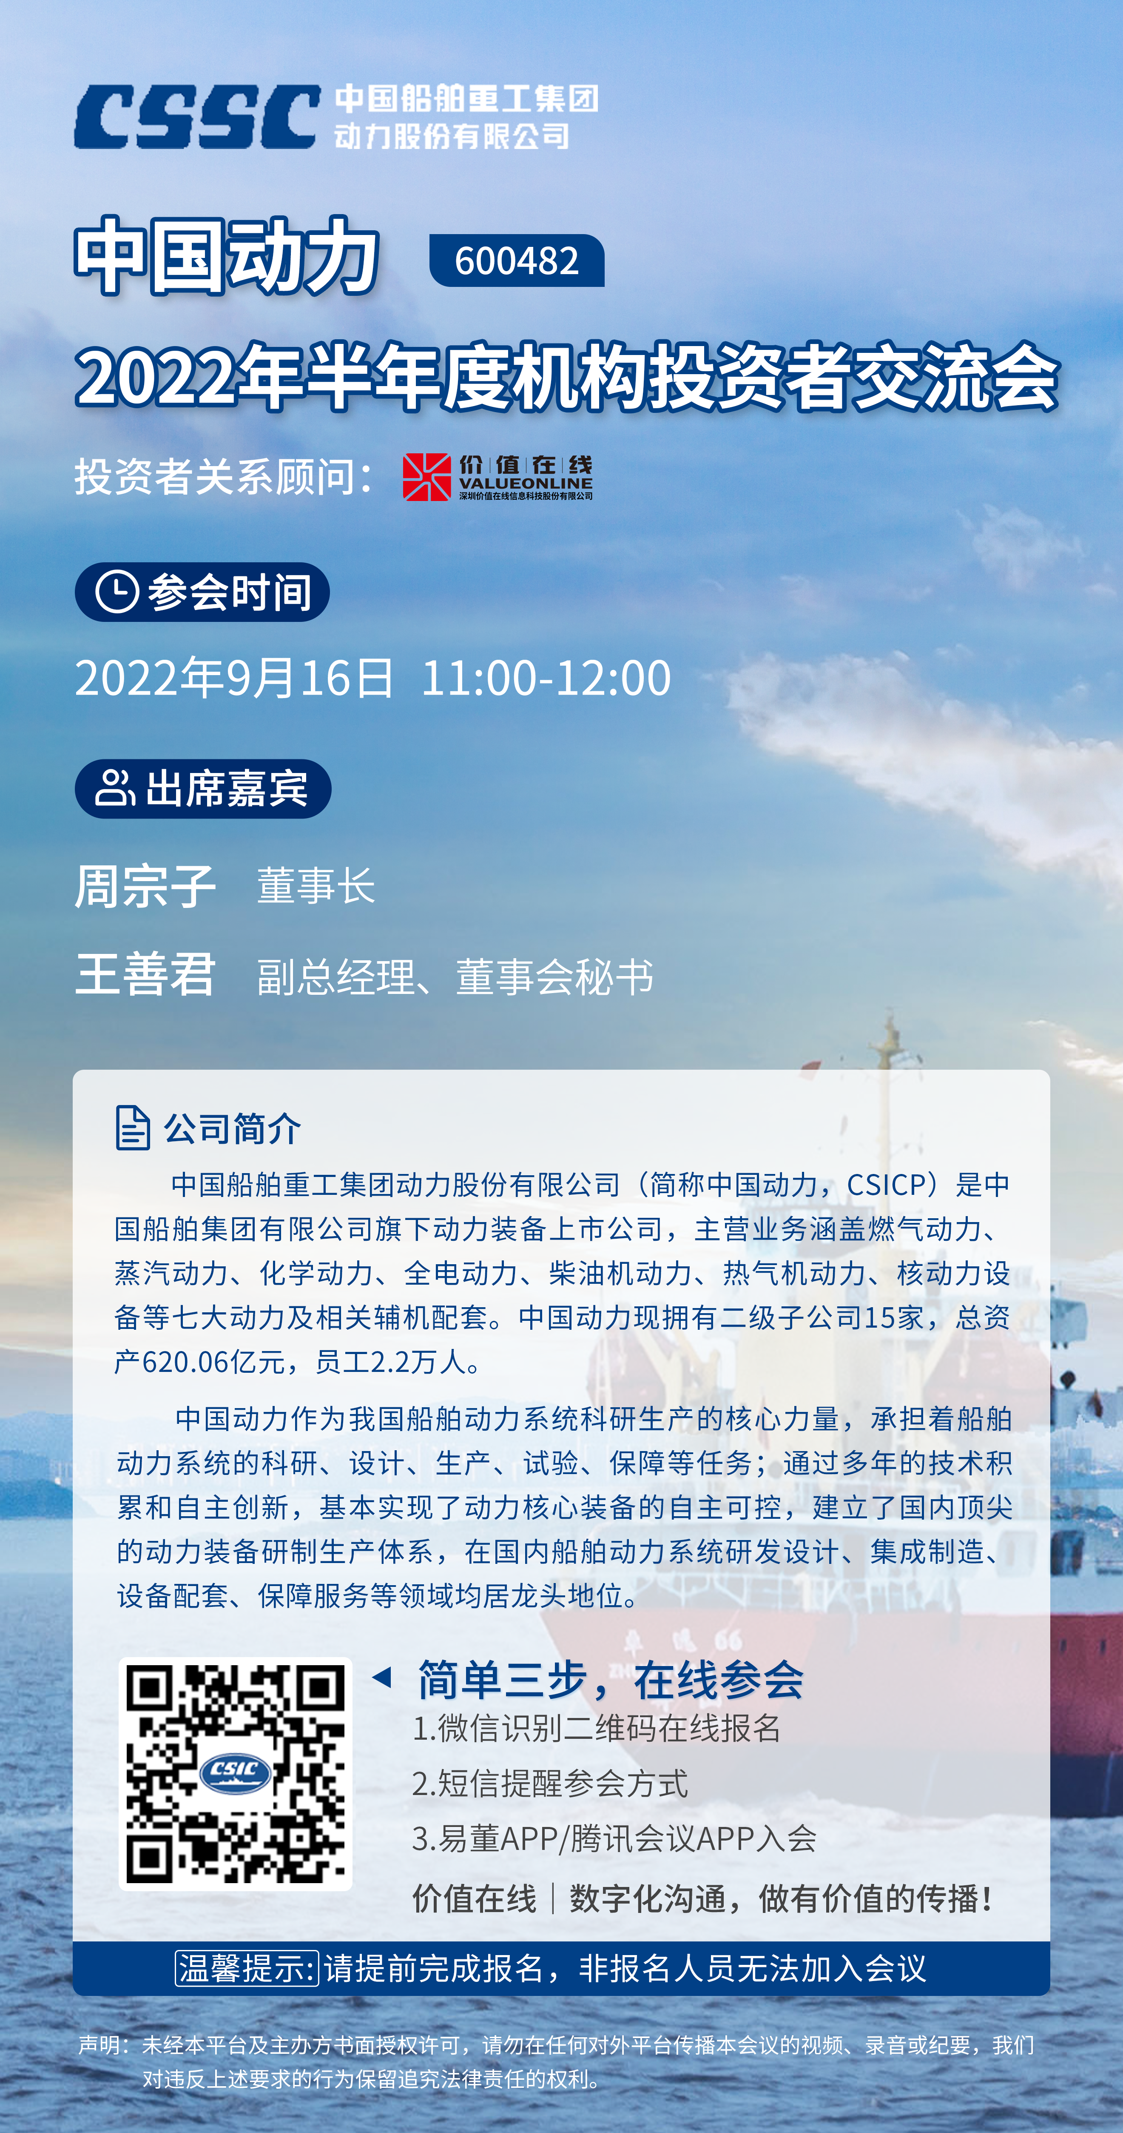
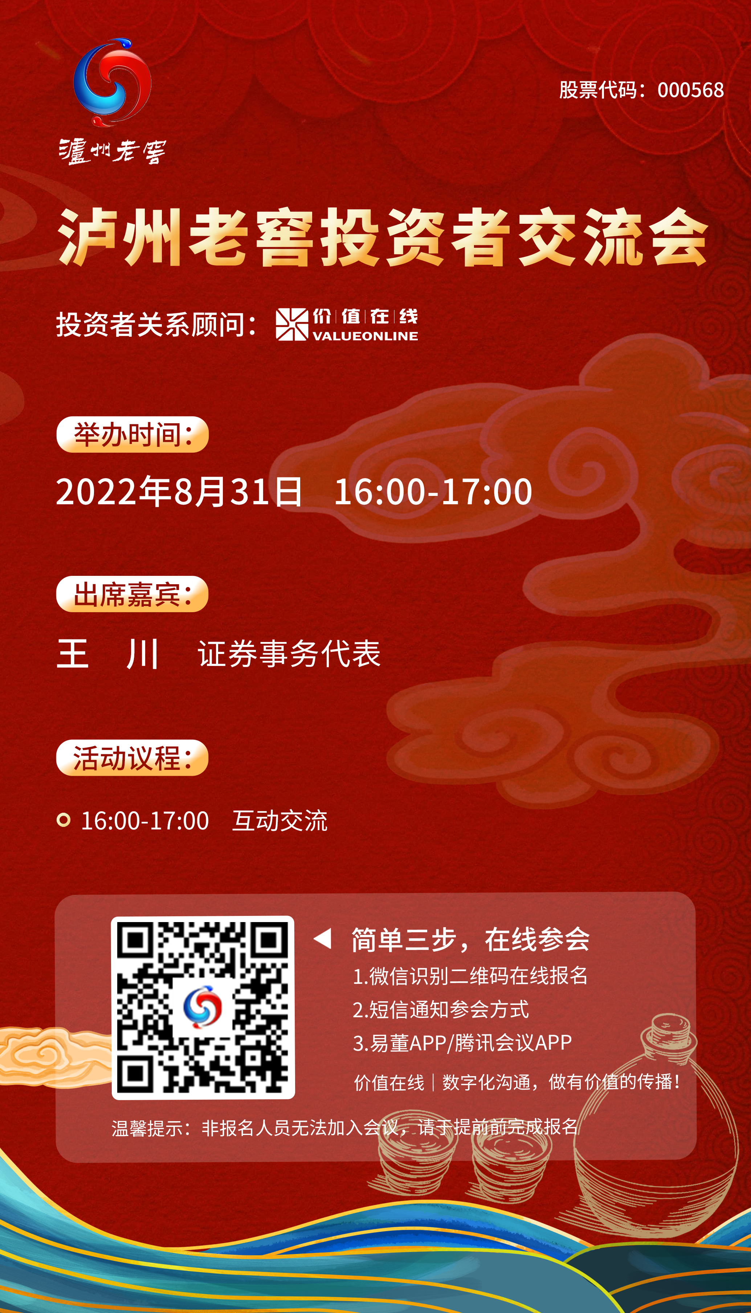

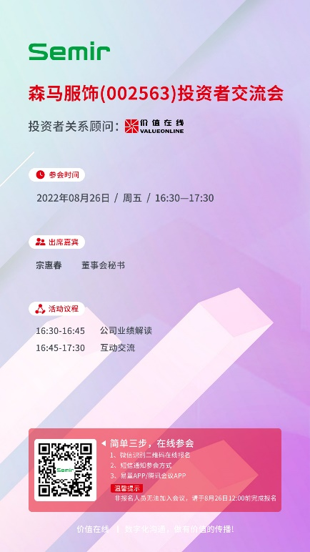

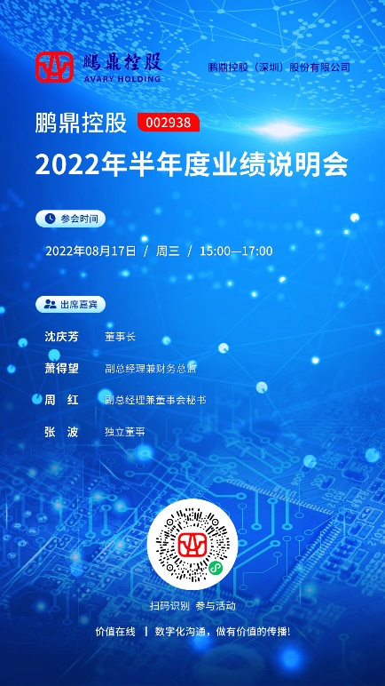
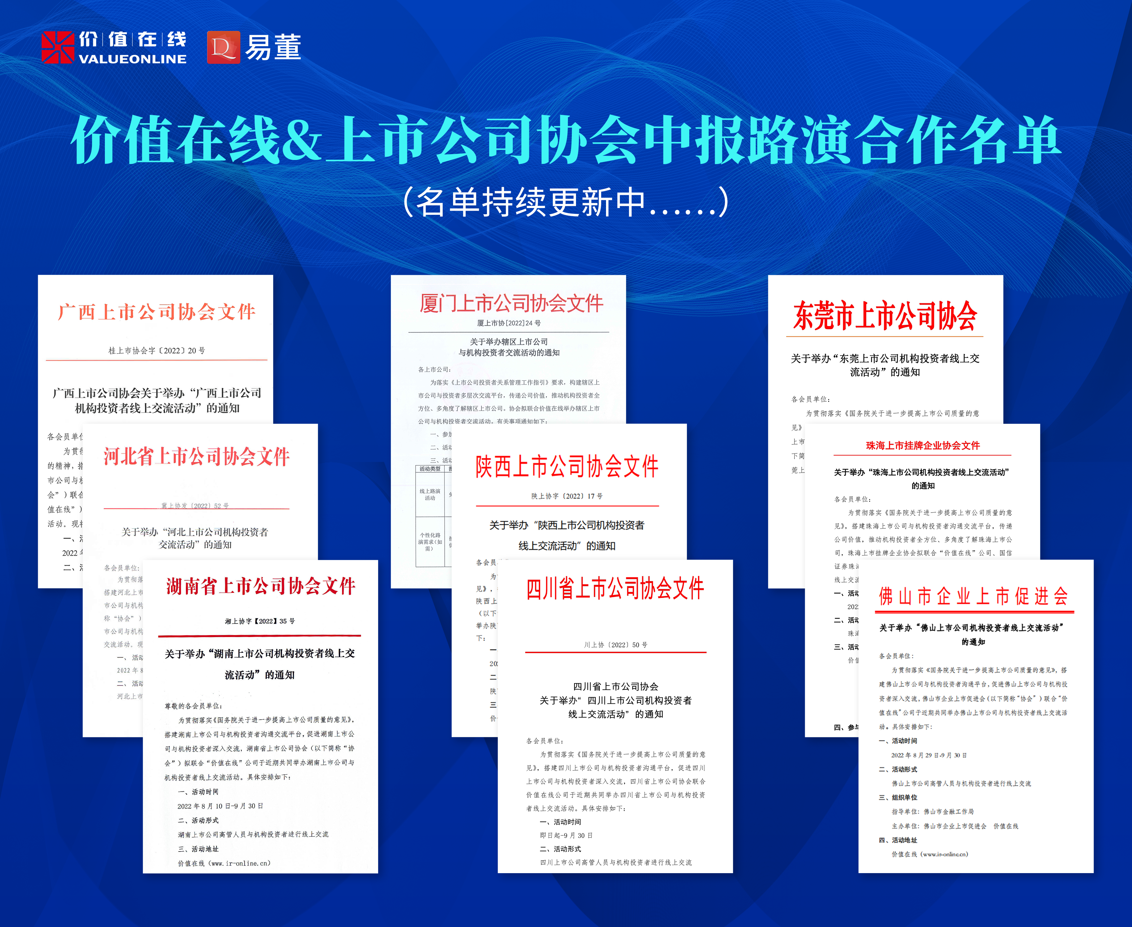
活动展示
2022年3月推出以来已经累计举办业绩说明会/机构交流会：500+场
收到上市公司机构交流会预约：270+场

Slide 30

资源优势
合规交易业务专家
股东大会
并购重组业务专家
股权激励业务专家
监事会
董事会
金融舆情专家
董秘19661 人
证券代表
交易合规
法律法规
信息披露业务专家
董监高210556 人
新三板公司6724家
信息披露
律师事务所
公司治理
舆情监控
科创板457家
沪主板公司1663家
拟上市公司957家
公司治理业务专家
股东分析
深创业板公司1177家
资本运作
金融大数据专家
监管动态
投资者关系
深主板公司1495家
其他
机构投资者75000家

Slide 31
/ 04
易董投研版服务介绍

Slide 32
投研服务
企业维护
企业维护
调研组织
100名客户维护团队，分布各省份城市，长期维护各上市企业客户，多维度帮助上市企业解决投关问题，同时多次协助上市企业举办各项业绩说明会，投资者交流会等，服务认证企业用户高达3000家，合作关系企业已达5000家。
沪主板公司1663家
深主板公司1495家
深创业板公司1177家
科创板公司457家
新三板公司6724家
企业董监高21056人
沟通董秘19661人
访谈组织
专人服务
丰富的活动形式
合作培训： 227场，约25459人参加
灯塔计划： 16场活动，约1900人参加
赋能计划： 1 场活动，约 350人参加，线上直播收看人数破百万
易董荟： 26场活动，约 2317人参加
易董行： 共15期，近 700 家上市公司参加
多途径帮助分析师触达上市企业，通过专家访谈，路演活动，实地考察，行业调研等形式，建立良好的关系渠道，实现企业触达。

Slide 33



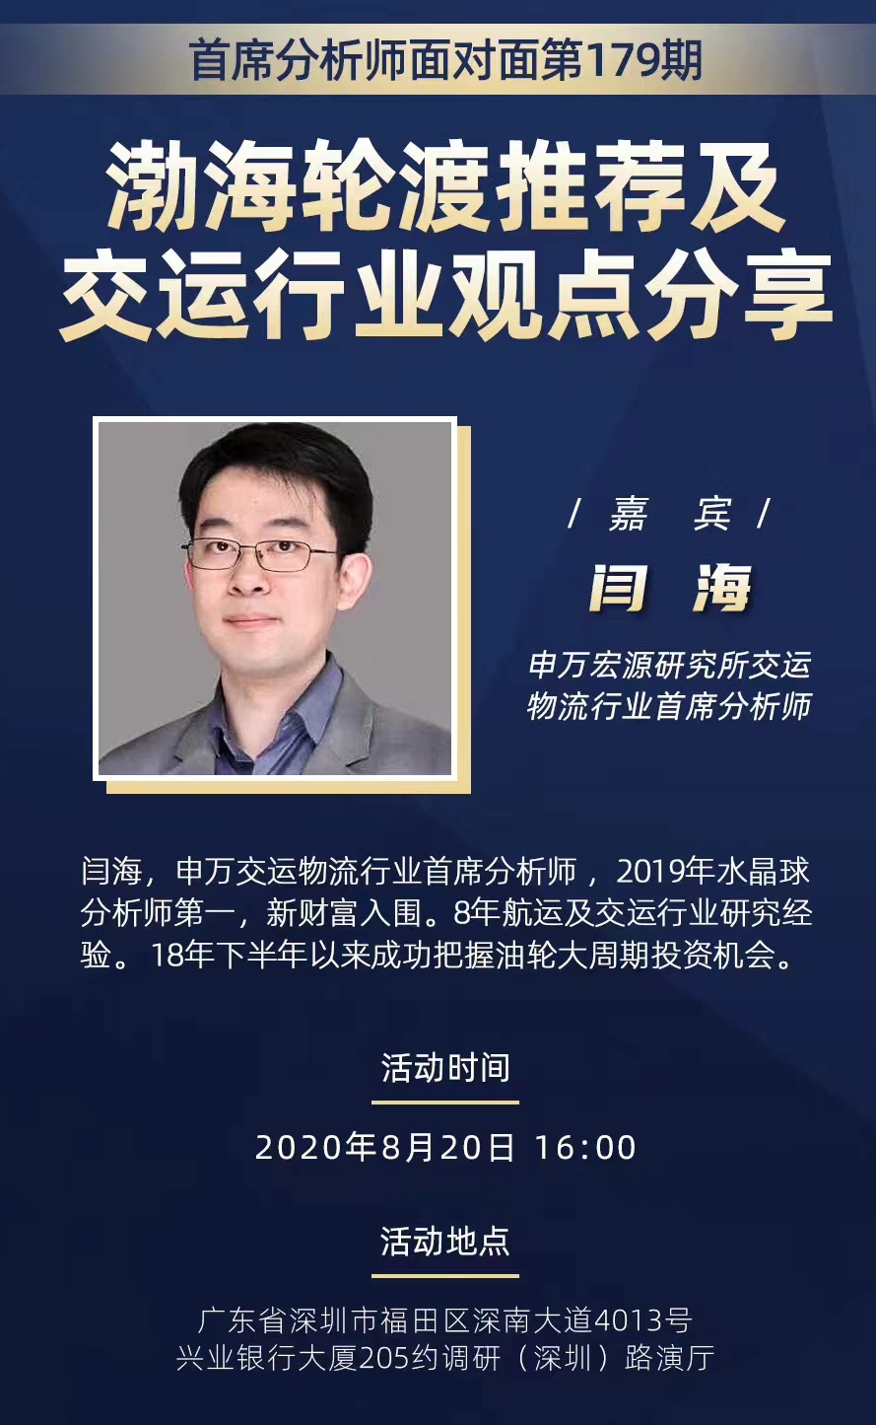
新财富
首席面对面服务
多形式协助首席分析师进行面对面路演活动

Slide 34
对接上市公司服务
多形式帮助首席分析师触达上市企业
电话访谈：根据分析师实际需求，帮助分析师定制访谈方案，在短时间内配合分析师与专家进行一对一的面谈或电话访谈，为企业客户和分析师搭建交流平台，更好了解企业与行业。
线下访谈：根据分析师项目需求，为客户精准匹配专家，安排进行线下一对多的访谈活动，根据行业或企业的竞争情况、产品规划、发展路线等问题进行详细介绍，向分析师提供直接客观的建议。
实地考察：团队协助分析师到专家团队或企业所在地，对项目进行实地考察和交流，由专家团队就相关企业或区域市场情况、竞争趋势、行业发展和政策法规等方面进行综合性评价和论述。
分析师提出需求
团队跟进执行
协调安排
访谈后跟进
根据分析师调研需求进行分析筛选上市企业资源
协助分析师与上市企业进行洽谈
帮助分析师进行一对一访谈平台搭建，执行现场跟进
根据访谈纪要等数据内容，以及资讯平台智能分析，帮助分析师梳理相关信息

Slide 35



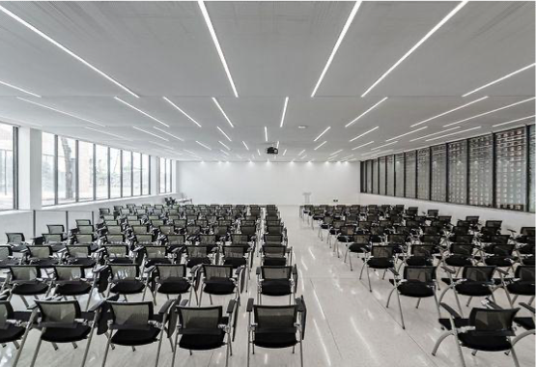

路演中心
价值在线基于北京、上海、深圳均设立路演活动接待中心，未来将加快建设全国各城市路演场地。

Slide 36
双向资源，互赢协作
资源优势
协助分析师、券商等投资者召开企业或行业调研活动
帮助各行业上市企业邀请投资者参与专题活动
产品 | 版本 | 内容 | 备注 | 增值服务
易董投研版 | 标准版 | 包含投研资讯、路演管理、客户管理、产业链图谱等 100场线上路演活动 | 20个账号 | 对接上市公司：上市公司董事长、董秘、IR总监约访（一对多、一对一） 首席面对面：为券商研究所首席举办与机构的一对多专场路演
 | 增强版 | 包含投研资讯、路演管理、客户管理、产业链图谱等 300场线上路演活动 北、上、深三地线下路演厅定制服务 | 20个账号 | 对接上市公司：上市公司董事长、董秘、IR总监约访（一对多、一对一） 首席面对面：为券商研究所首席举办与机构的一对多专场路演
需更多账号及定向对接上市公司需定制化收费，一事一议

Slide 37



地 址： （深圳）深圳市福田区沙头街道滨河大道9289号京基滨河时代广场北区一期B座09层
（研发中心）辽宁省大连市高新园区黄浦路701号银海万向大夏18层
电 话： 400-880-3388
网 址： www.valueonline.cn
邮 箱： service@valueonline.cn
公众号： 微信搜索“易董”、“价值法库”
THANKS
易董二维码
价值法库

